Slide 1
CEPC产业促进会（CIPC）
CEPC高能环形正负电子对撞机
落户雄安新区方案研讨会
2018.7.12 北京

Slide 2
报告提纲
一
目标任务
二
组建情况
三
部分企业简介
四
未来设想

Slide 3
一、目标任务
更好地推进CEPC-SppC，协调与CEPC-SppC相关技术的前期预研；
组织联合攻关突破关键技术，培育相关企业的技术发展与产业化准备；
开展相关科普宣传工作，争取各方面的支持。
--- 支持并将参与 CEPC-SppC关键技术研究和产业化发展的相关企业自愿组织成CEPC-SppC产业促进会（CEPC Industrial Promotion Consortium, CIPC)。
CIPC支持各成员单位与CEPC-SppC团队联合向各级政府申请工程研究及产业化经费支持。
通过与CEPC-SppC的合作研究，提升企业的研究水平，拓展企业的商业渠道，以及获得向企业的技术转移。
支撑中国制造2025的战略落地，推动我国相关制造技术业和装备制造业的飞跃发展

Slide 4
报告提纲
一
目标任务
二
组建情况
三
部分企业简介
四
未来设想

Slide 5
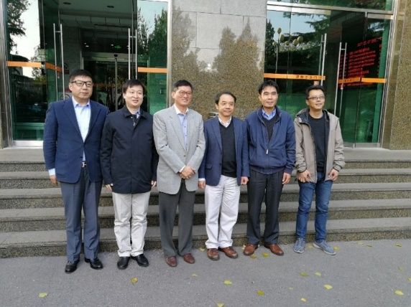
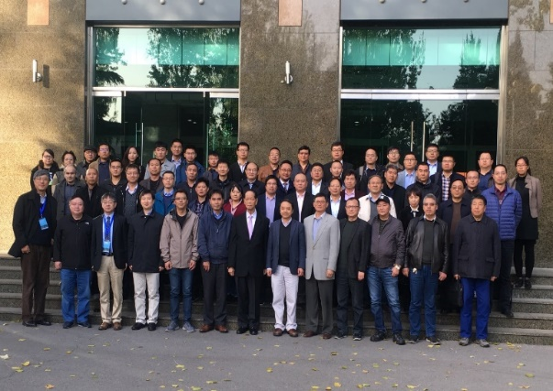
二、组建情况
2017年11月7日，在中科院高能所的组织带动下，40多家企业齐聚一堂，联合组织成立“CEPC产业促进会（CIPC）”，共商CEPC产业未来发展战略。大会推选成立了由五家企业代表组成的CIPC工作组。
CIPC工作组与高能所领导合影
CIPC会员代表与高能所领导合影

Slide 6
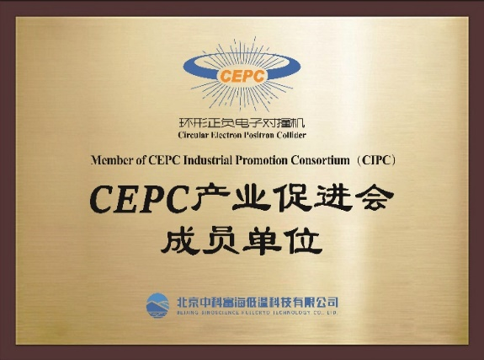
二、组建情况
工作组成立以来，先后于2017年11月24日和2018年3月14日召开了两次工作组会议，成立了执委会，并起草和通过了CIPC章程，确立了CIPC会徽。
CEPC机构委员会
CEPC产业促进会（CIPC）
CIPC主席团（工作组）
执行委员会
促进会成员单位（50）
组织架构
CIPC成员单位牌匾（企业样本）

Slide 7
CIPC工作组主席团成员情况
序号 | 姓名 | 单位 | 职务 | 备注
1 | 高金林 | 北京中科富海低温科技有限公司 | 总经理 | 主席
2 | 薛华实 | 上海上创超导科技有限公司 | 董事长/ 总经理 | 副主席
3 | 李 明 | 中国瑞联集团控股有限公司 | 主席 | 副主席
4 | 黄 浩 | 昆山国力电子科技股份有限公司 | 总经理 | 副主席
5 | 刘大炜 | 成都飞机工业集团有限责任公司 | 厂长/高工 | 副主席

Slide 8
二、组建情况

Slide 9
报告提纲
一
目标任务
二
组建情况
三
部分企业简介
四
未来设想

Slide 10
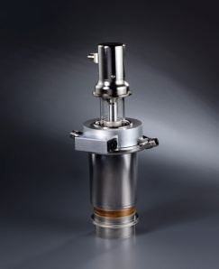
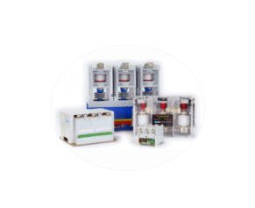
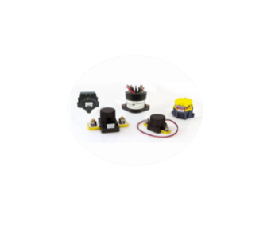
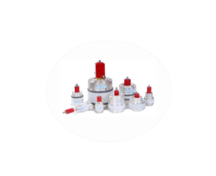
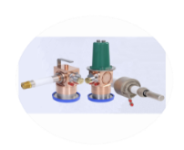
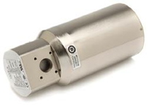
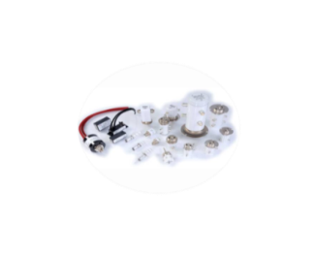
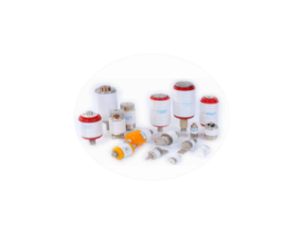
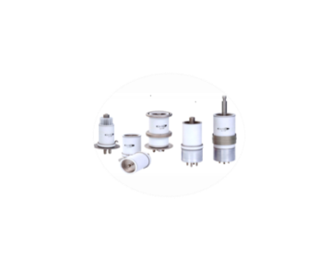
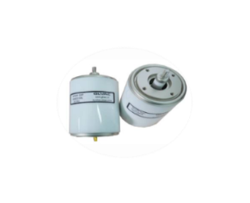
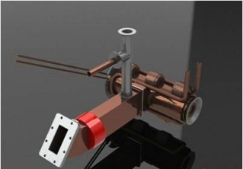
三、部分企业简介-1
650MW高效速调管方向：昆山国力电子科技股份有限公司
核心技术及产品
未来5年发展产品
速调管
交流接触器
直流接触器
真空电容器
独特的真空电子
EPIC技术
磁控管
工业X射线管
真空继电器
CT球管
真空开关管
氢闸流管
触发管
加速管
对真空管、射线管等开发、性价比提升和企业规模、形成国际品牌
Notes:
昆山国力是中国领先的电真空行业高科技股份制企业，公司专注于电真空产品的研发与制造，具有50多年高压电真空元器件的制造经验。昆山国力2012年为北京正负电子对撞机研制多间隙高功率闸流管GL1536A，已批量交付使用，产品运行稳定，可完全替代国外进口产品，实现大科学装备关键器件国产化。昆山国力首选大功率、高效率的速调管作为主攻研发对象，未来还将在国际电真空领域的应用技术上实现超越。

Slide 11
三、部分企业简介-2
CEPC18KW@4K制冷机及低温系统方向：
北京中科富海低温科技有限公司
公司业务:
20K-2K大型低温制冷机以及配套大科学工程低温系统等，提供先进低温制造装备与系统解决方案
公司愿景:
打造国内领先、全球一流的低温装备制造企业和低温气体公司
公司目标:
中国首家100亿市值的低温高科技公司
驱动中科富海攻坚克难，技术提升，实现大型低温产业中国制造

Slide 12
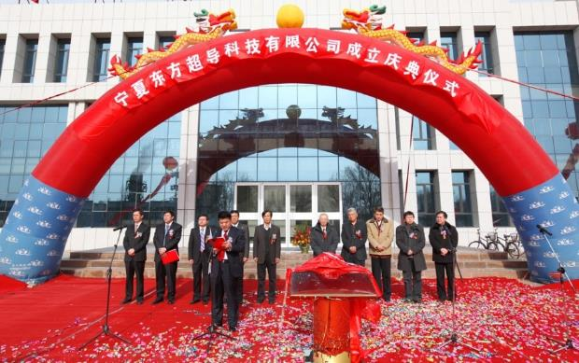
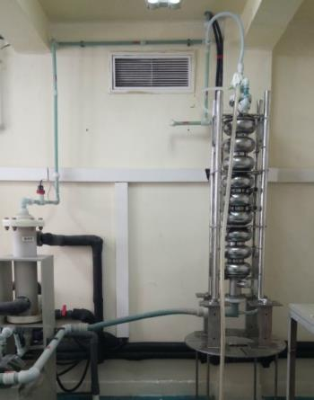
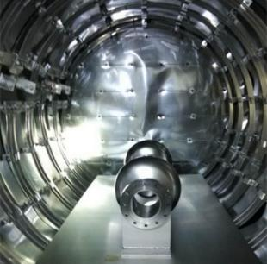
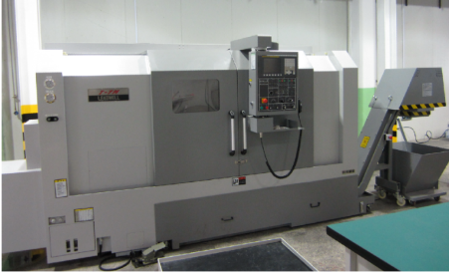
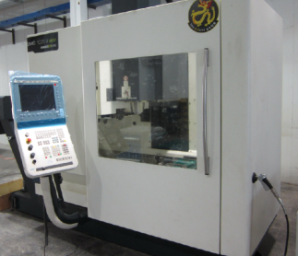
三、部分企业简介-3
CEPC主环（650MHz)及增强器(1.3GHz)超导高频方向：
宁夏东方超导科技有限公司
主要生产射频超导加速器的核心部件超导加速腔。射频超导加速腔是对撞机、X 射线自由电子激光、放射性核素物理研究装置等大型科学工程的关键部件。
带动产品升级和新技术开发、世界一流射频超导腔企业
Notes:
宁夏东方超导科技股份有限公司主要生产射频超导加速器的核心部件——超导加速腔。射频超导加速腔是对撞机、X 射线自由电子激光、放射性核素物理研究装置等大型科学工程的关键部件。

Slide 13
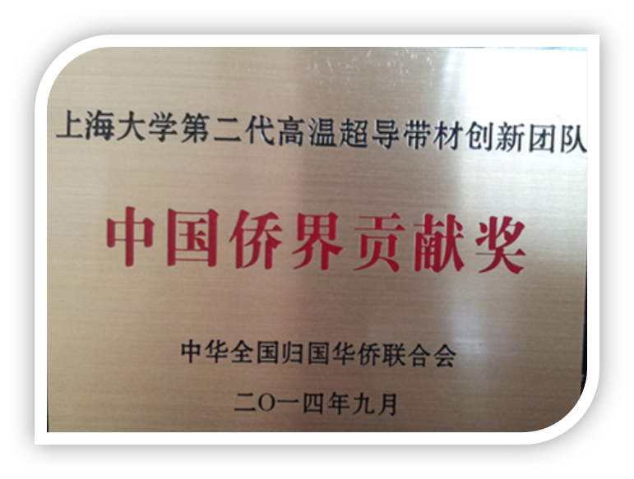
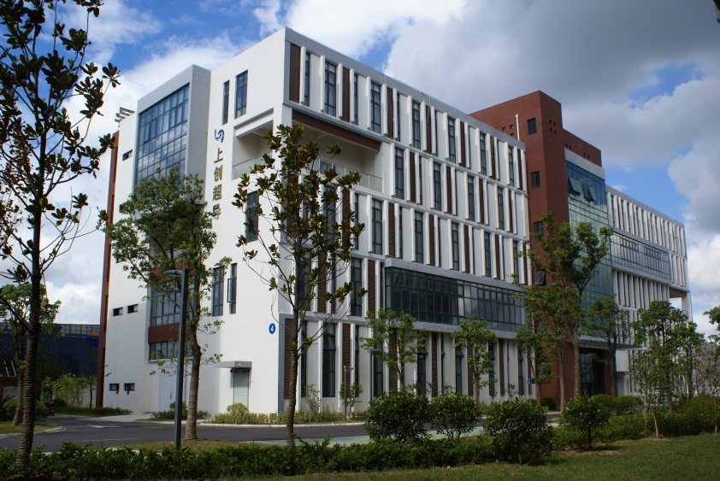
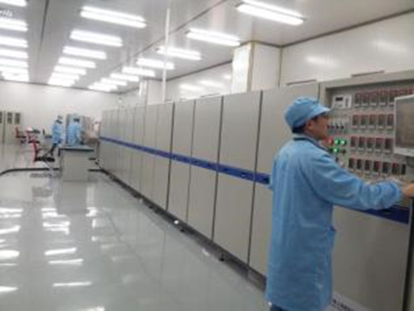
三、部分企业简介-4
强磁体用第二代高温超导带材：
上海上创超导科技有限公司
研发人员60人；
总投资额3亿；
混合所有制
上海市政府指导
基于上海大学863成果
创新创业企业
自主知识产权
国内第一千米级生产线
世界第二条MOD生产线
Notes:
宁夏东方超导科技股份有限公司主要生产射频超导加速器的核心部件——超导加速腔。射频超导加速腔是对撞机、X 射线自由电子激光、放射性核素物理研究装置等大型科学工程的关键部件。

Slide 14
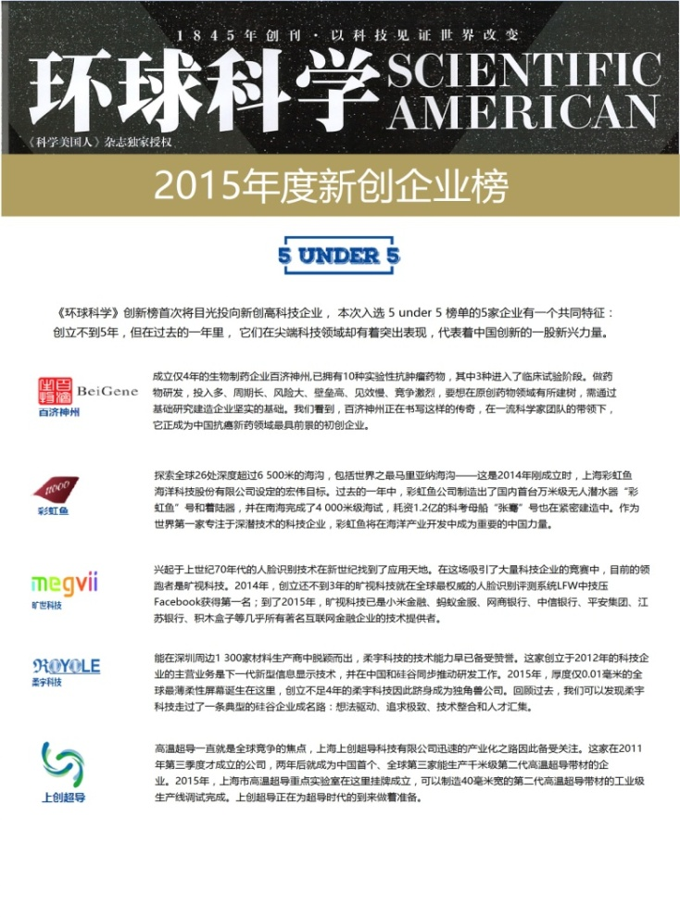
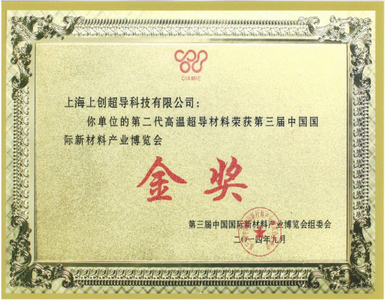
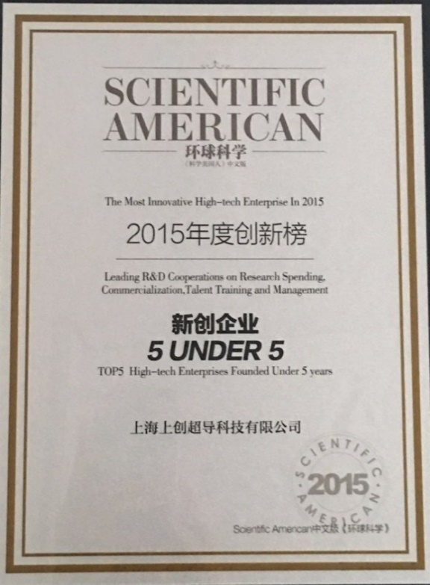
公司荣誉
2014年：第二代高温超导带材荣获《第三届中国国际新材料产业博览会》金奖产品；
2015年：荣登度美国知名科技杂志《环球科学》创新榜的五家“新创企业榜”之一；

Slide 15
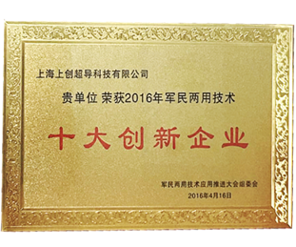
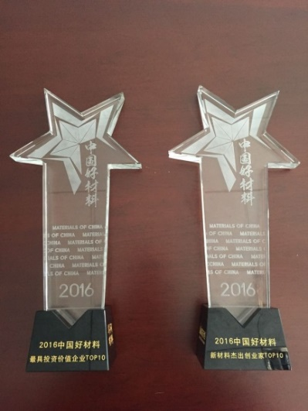
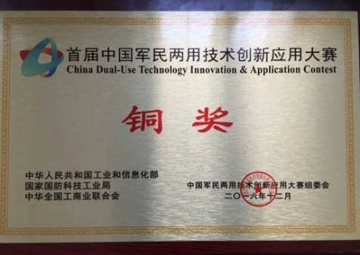
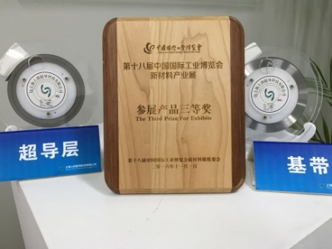
公司荣誉
2016年：荣获“2016年军民两用技术十大创新企业”；
2016年：荣获“首届中国军民两用技术创新应用大赛铜奖”；
2016年：荣获“中国好材料最具投资价值企业 TOP10”；
2016年：荣获“第十八届中国国际工业博览会三等奖”。
带动军民融合技术、推动大规模应用 ；解决重大需求、性价比提升

Slide 16
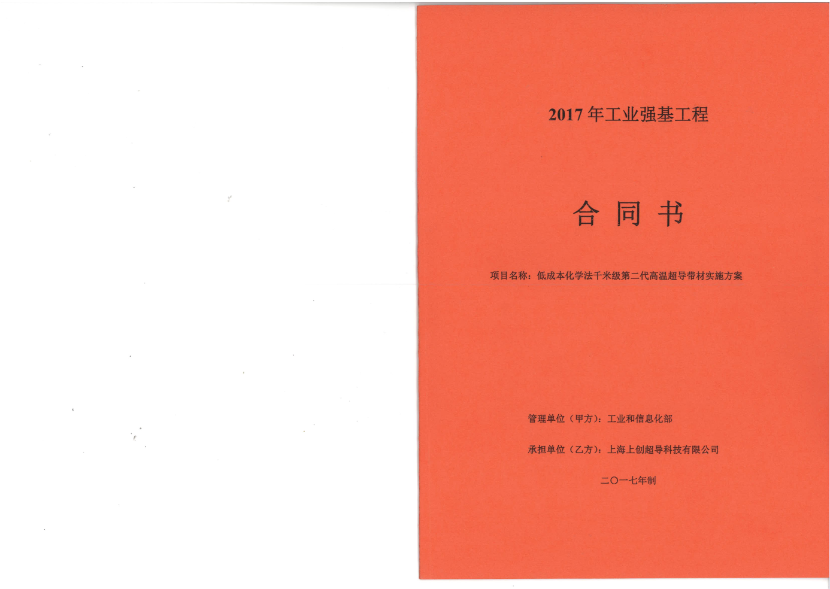
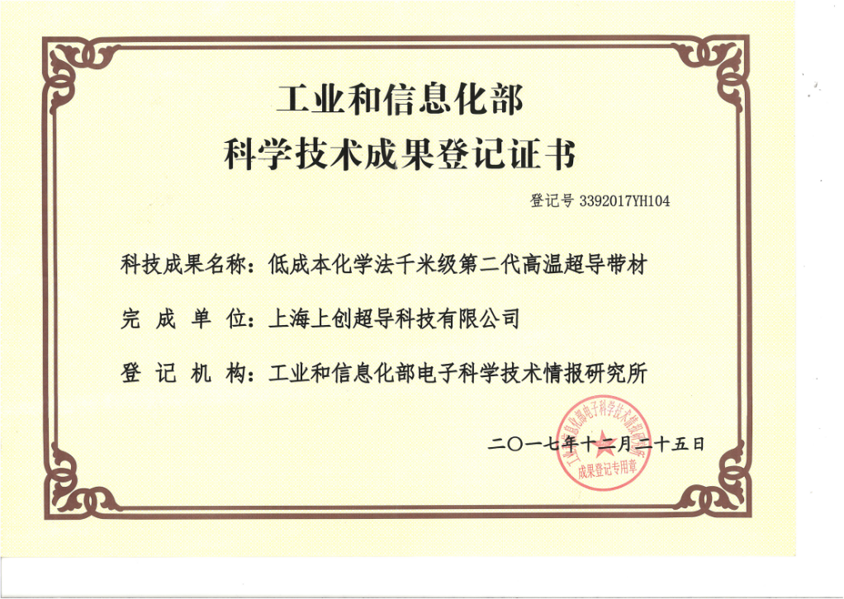
公司荣誉
2017年：通过工信部科技成果鉴定，填补国内空白，达到国际先进水平；
2017年：成功中标2017年工业强基工程“千米级第二代高温超导带材”项目；
1/100成本下降、推动大规模应用 =》国际一流企业、国际标准

Slide 17
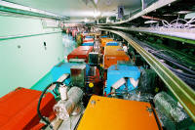
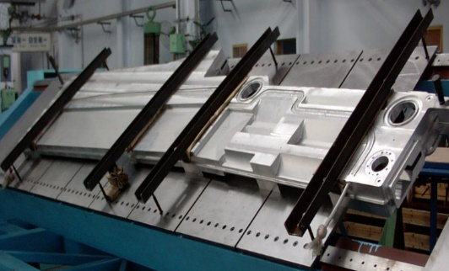
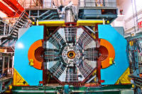
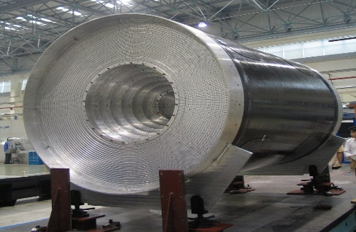
三、部分企业简介-5
CEPC探测器精密加工方向：
成都飞机工业集团有限责任公司
曾承担北京正负电子对撞机重大改造工程：加速器和探测器中核心部件特殊真空盒以及高性能漂移室的研制工作（2003-2005）
成飞研制内容
加速器BEPC的原有隧道, 周长短，只有240m(国际成功案例一般2km以上), 空间小 ➔ 向技术要空间
加速器
真空盒
探测器所处的对撞区高度受限, 直径5.44 m, 为达到所需测量精度，对探测器部件的制造和装配有极高的要求。
探测器
漂移室

Slide 18
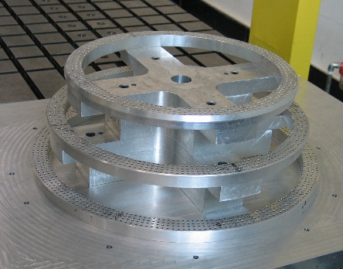
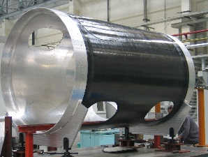
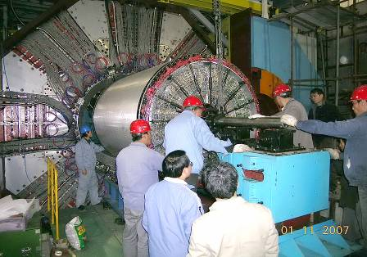
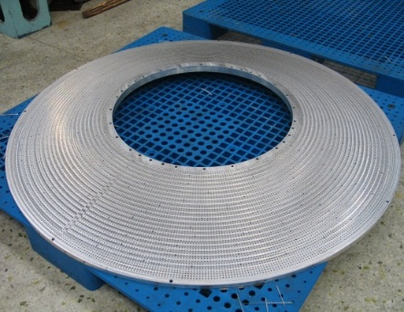
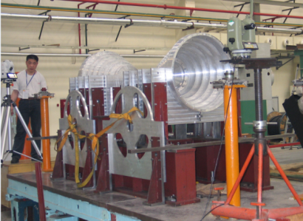
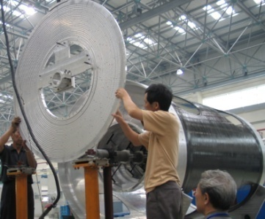
三、部分企业简介-5
CEPC探测器精密加工方向：
成都飞机工业集团有限责任公司
在探测器研制方面，完成探测器核心部件主漂移室23项39件零部件的制造、漂移室本体与探测器的装配工作。真空盒上下两片焊接、密封等
零部件制造
漂移室本体装配
漂移室和探测器组装
在此处添加主漂移室与探测器其他部分进行组装的照片
大端板

Slide 19
三、部分企业简介-5
精密加工方向：
成都飞机工业集团有限责任公司
技术攻关成果对成飞公司的促进作用

Slide 20
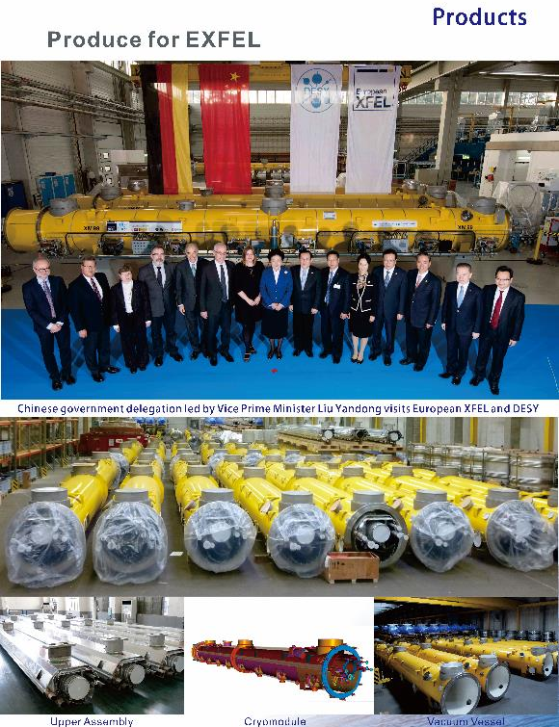
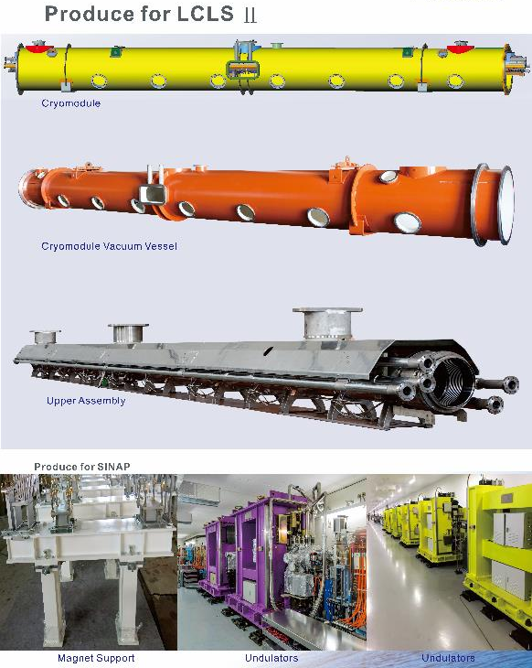
三、部分企业简介-6
CEPC超导加速器低温恒温器及对撞区超导磁铁恒温器方向：
无锡市创新低温环摸设备科技有限公司
承制项目：
EXFEL项目中的低温恒温器；MSU稀有同位素直线加速器项目中的低温恒温器、伐箱、低温管线、磁铁铁芯等；LCLS-Ⅱ项目中的低温恒温器；高能所ILC项目样机；美国密西根大学FRIBd低温恒温器
推动国际一流低温设备、恒温器；带动企业规模化、性价比提升
Notes:
无锡市创新低温环摸设备科技有限公司主要从事低温恒温器、空间环境模器、精密结构件和机械加工。具有年生产60台以上的低温恒温器的研发和制造能力，处于国际领先地位。

Slide 21
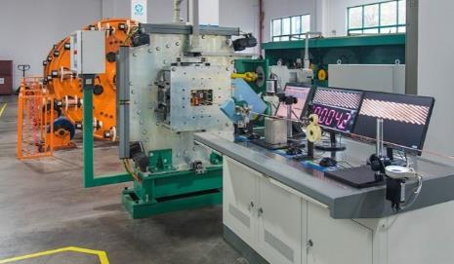
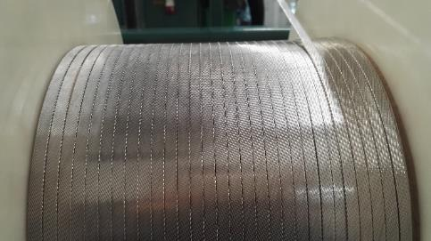
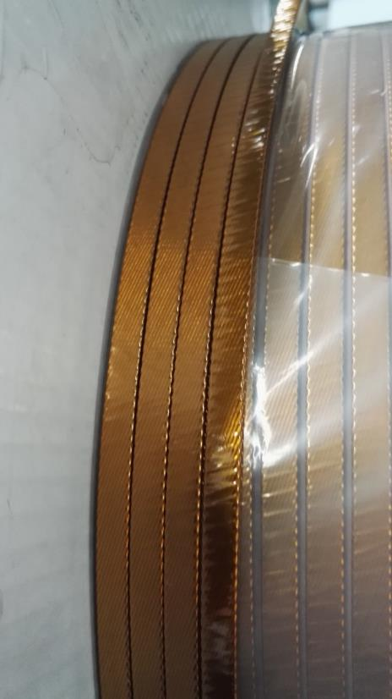
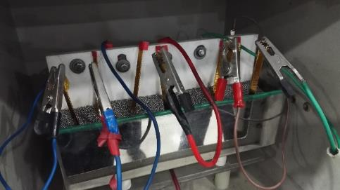
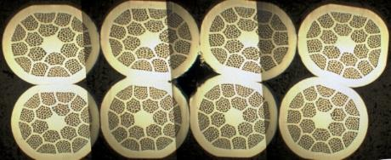
三、部分企业简介-7
SppC铁基高温超导磁铁方向：
无锡统力电工股份有限公司
西部超导材料科技股份有限公司
对特种导线加工技术、超导磁体、性价比引领作用大、走向世界
Notes:
无锡统力电工股份有限公司是一家从事高端绕组线研发与制造的股份制企业。统力电工承担了由高能所主导的具有国际领先水平的CEPC项目中加速器与探测器超导磁体用超导卢瑟福电缆的预研课题多项研发成果达到了国际先进水平，为CEPE相关磁体的预研提供了有力的支撑。西部超导材料科技股份有限公司是我国航空用特种钛合金材料的主要研发生产基地， 也是世界上唯一的低温超导合金棒材及线材全流程的生产企业。实现超导材料的国产化，并为中国大科学工程项目，如ADS项目，HIAF项目，CFETR项目提供国产超导材料产品支持，为中国在高能物理领域和核聚变能源利用领域的技术突破奠定基础。

Slide 22
报告提纲
一
目标任务
二
组建情况
三
部分企业简介
四
未来设想

Slide 23
四、未来设想
CIPC成员将参与预研、论证、立项、产业化及建设；将与CEPC团队联合开展技术预研，实现关键技术突破、装备制造及产业化
CIPC成员在大科学工程中不断提升企业研发能力，掌握核心技术，共同推动我国相关制造技术和装备制造业的飞跃发展
CIPC产业促进会积极参与CEPC的建造及运行
企业通过CEPC：
提升核心技术、产品性价比、带动高端产品诞生；
获得国际名声、国际品牌与标准；行业领先国际企业

Slide 24
谢谢！

